Slide 1

§3.4 本章回顾
一. 第3章逻辑框架
二. 第3章知识要点
三. 综合例题
返回

Slide 2
一.第3章逻辑框架
洛必达法则
Cauchy
中值定理
Lagrange
中值定理
Rolle
定理
单调性,极值与最值,
凹凸性,拐点,函数
图形的描绘;曲率
恒等式和不等式
函数的性态：
Taylor
中值定理
Maclaurin
公式

Slide 3
二.第3章知识要点
1.微分中值定理
所有中值定理都要求函数 f (x) 在闭区间 [a,b] 上连续，
开区间(a,b) 上可导.
（1)罗尔中值定理：
常用来证明f ′(x)=0 的根的存在性.
（2)拉格朗日中值定理：
常用来表达f(x) 或估计不等式等.
（3)柯西中值定理：
罗必塔法则和泰勒中值定理由此推得.

Slide 4
（4）泰勒中值定理：
或
2.未定式的极限
（1）罗必塔法则：
A为实数或∞

Slide 5
（2）带有佩亚诺余项的麦克劳林公式

Slide 6
3. 导数的应用
（1）证明函数恒等式：
若 f ′(x) = 0 ，则 f (x) = C ；
（2）判别函数的单调性：
若 f ′(x) > 0 ，则 f (x) 递增 ；
（3）研究函数的极值和最值:
考察驻点、导数不存在的点处的导数符号；
（4）研究函数的凹凸性与拐点:
若 f ″(x) > 0 ，则 f (x) 的图形是凹的 ；
（5）函数作图
（6）弧长微分：

Slide 7
三. 综合例题
例1.求极限
解：
而

Slide 8
其中
极限为1
经验：注意将易求极限的因式分离出来.

Slide 9
例2（填空题）. 设函数
的图形如图所示,
则函数 f (x) 的图
形在区间 上是凹弧;
在区间 上是凸弧 ;
拐点为
.
解：
的正负作 f (x) 的示意图.

Slide 10
例3. 设
在
上可导, 且
证明 f ( x ) 至多只有一个零点 .
证: 设
则
故
在
上连续单调递增,
从而至多只有
一个零点 .
又因
因此
也至多只有一个零点 .
证毕.
思考: 若题中
改为
其它不变时, 如何设辅助函数?

Slide 11
例4.
设函数 f (x) 在[0, 3] 上连续, 在(0, 3) 内可导, 且
试证必存在
(03年考研题)
证: 因 f (x) 在[0, 3]上连续,
所以在[0, 2]上连续, 且在
[0, 2]上有最大值 M 与最小值 m,
故
由介值定理, 至少存在一点
分析: 所给条件可写为
想到找一点 c , 使
由罗尔定理知, 必存在
证毕.

Slide 12
例5.
解：
f 为奇函数

Slide 14
列表如下:

Slide 15
极大值
拐点
极小值

Slide 16
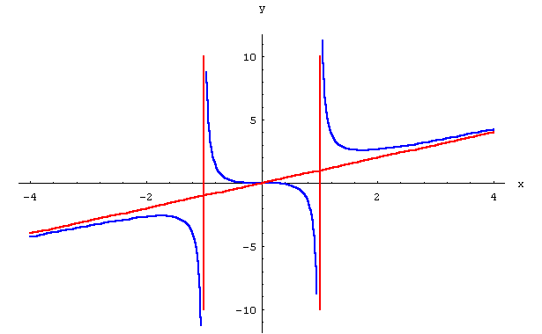
作图：

